Slide 1


Fabricación y Desarrollo de protesis de dedo indice
Facultad de Ingeniería Eléctrica y Mecánica
Juan Javier Missael Castillo Ruiz 1884560
José Manuel Reséndiz García
Erick Eduardo Landa Gonzalez 1992037
Gustavo Andrés Díaz Ramírez 1842867
Felipe Daniel Zamarripa Valdez 1755483
Ciudad Universitaria, a 21 de octubre del 2022.

Slide 2
Índice
1.- Introducción (Motivación y Justificación)................................................................... 3 2.Antecedentes y Estado del Arte.................................................................................... 4 3.Hipótesis.......................................................................................................................... 6 4.Propuesta (Concreta) .................................................................................................... 6 5.Objetivos ......................................................................................................................... 6 6.Metodología (¿Cómo?)..................................................................................................7 7.Equipos e Infraestructura............................................................................................. 8 8.Referencias ..................................................................................................................... 8

Slide 3
I Introducción

Slide 4

Introducción
Se pretende buscar la manera de hacer prótesis accesibles con materiales resistentes y duraderos, para que más personas tengan el acceso a cualquier prótesis con un bajo costo. Se puede buscar alguna asociación o hacer alguna o buscar ayuda del gobierno o alguna empresa privada para que se pueda costear o buscar donaciones para la producción y ayudar a las personas que necesiten algún tipo de prótesis. Esto ayudara a muchas personas con alguna discapacidad a que puedan seguir con su vida normal y puedan seguir ellos ejerciendo sus oficios o que se les pueda brindar una 4 oportunidad en algún trabajo para que puedan seguir sosteniéndose económicamente y no se sientan en algún momento mal. Al igual se podría también contar con ayuda psicológica para que ellos también aprendan a vivir sin una extremidad y no lleguen a caer en alguna depresión siempre primero estará primero la salud mental para que ellos también aprendan a asimilar la falta de alguna extremidad

Slide 5
Se pretende que las personas que padezcan algún tipo de amputación puedan acceder a una a un bajo costo para que tengan más oportunidades. En algún futuro estaría bien que por medio de una impresora que se pueda tener en casa uno mismo pudiese fabricarlas para sus diferentes tareas diarias o para algunos trabajos eso sería un beneficio muy grande para todas las personas y un logro para la ciencia el tener esa facilidad al alcance de todos. Sería un beneficio para todos y aportaría mucho a la vida diaria de las personas.

Slide 6
II Antecedentes y Fundamentos

Slide 7
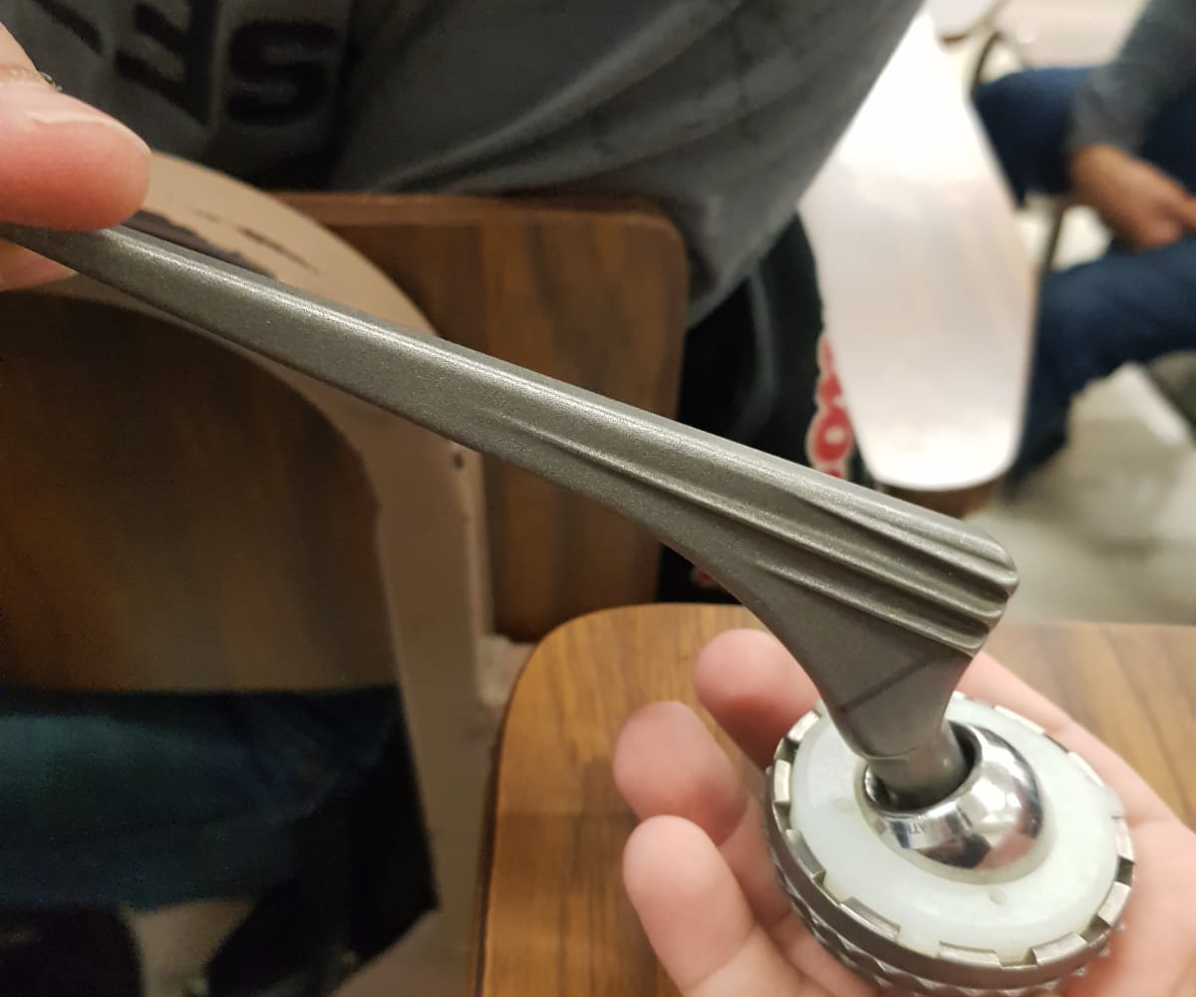
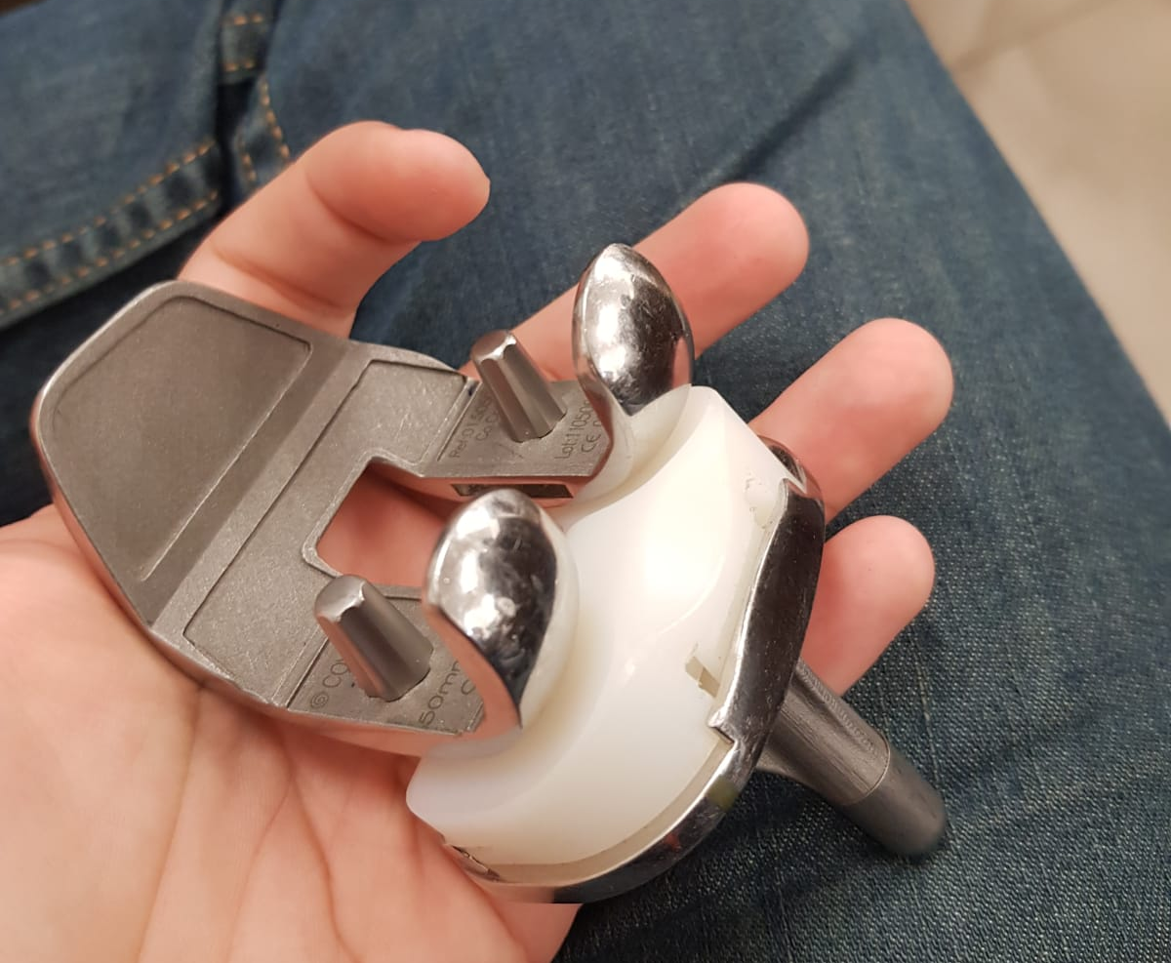
Las prótesis son aditamentos desarrollados para que las personas recuperen algunas de las funciones pérdidas con el miembro amputado, sea un dedo, mano, brazo, o piernas. 5 Las prótesis electromagnéticas son de gran ayuda puesto que nos ayudan a controlar los artefactos mecánicos el cual su funcionamiento es eléctrico, por lo que cumpliría de mejor manera la función de recuperar la extremidad que se haya amputado

Slide 8
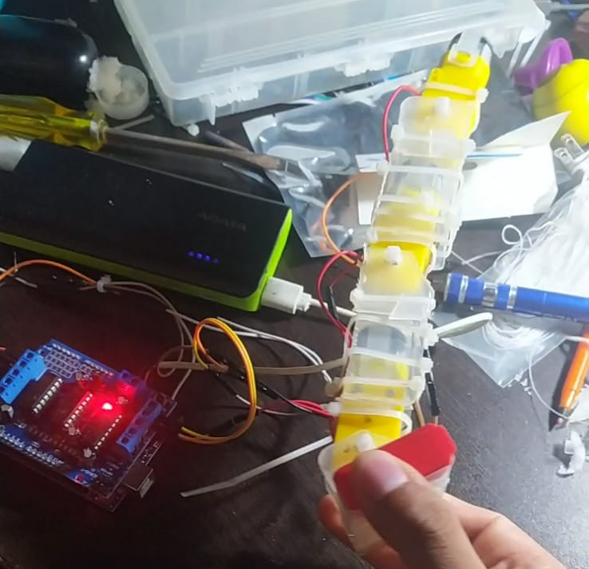
Con los conocimientos adquiridos durante nuestras previas investigaciones, tenemos una noción más clara sobre lo que implican las prótesis y al revisar información de otros proyectos y trabajos de investigación realizados por otras personas, nos dará una perspectiva más clara sobre lo que podríamos hacer como proyecto. Como desventaja consideramos los posibles problemas que se nos presenten a la hora de realizar el proyecto, pero de igual manera con los conocimientos adquiridos en sensores y electrónica no debería ser un gran impedimento para la realización de este trabajo

Slide 9
El avance en el diseño las de prótesis ha estado ligado directamente con el avance en el manejo de los materiales empleados por el hombre, así como el desarrollo tecnológico y el entendimiento de la biomecánica del cuerpo humano. Una prótesis para extremidades es un elemento desarrollado con el fin de mejorar o reemplazar una función, una parte o un miembro completo del cuerpo humano afectado, por lo tanto, una prótesis para un amputado también colabora con el desarrollo psicológico del mismo, creando una percepción de totalidad al recobrar movilidad y aspecto.
Entre los aspectos para la elección de la prótesis apropiada, desempeña un papel fundamental El nivel de amputación o el tipo de displasia que se requiera tratar. Dependiendo de los requerimientos de cada paciente, se decide el tipo de dispositivo que mejor se adapte a las características de este.
Los avances tecnológicos recientes permiten el uso de fotografías 2D para fabricar prótesis individualizadas basadas en la antropometría del paciente. La fabricación aditiva (es decir, la impresión 3D) mejora la capacidad de fabricación de prótesis al aumentar significativamente 6 la velocidad de producción y reducir los costos de producción.
II Antecedentes y Fundamentos

Slide 10
III Hipótesis

Slide 11
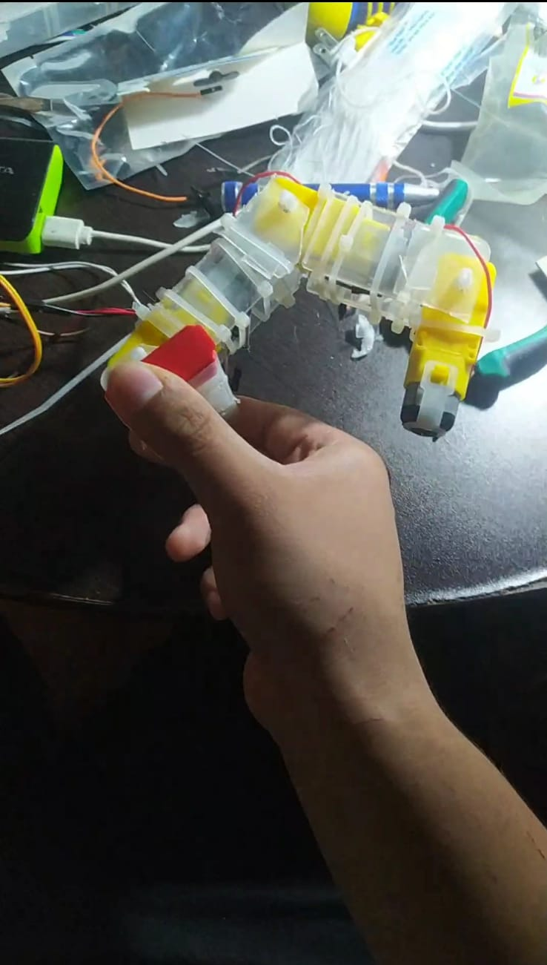
Se propone crear una prótesis funcional para la sustitución del dedo índice perdido parcialmente, utilizando piezas impresas en una impresora 3D y electrónica

Slide 12
IV Propuesta

Slide 13
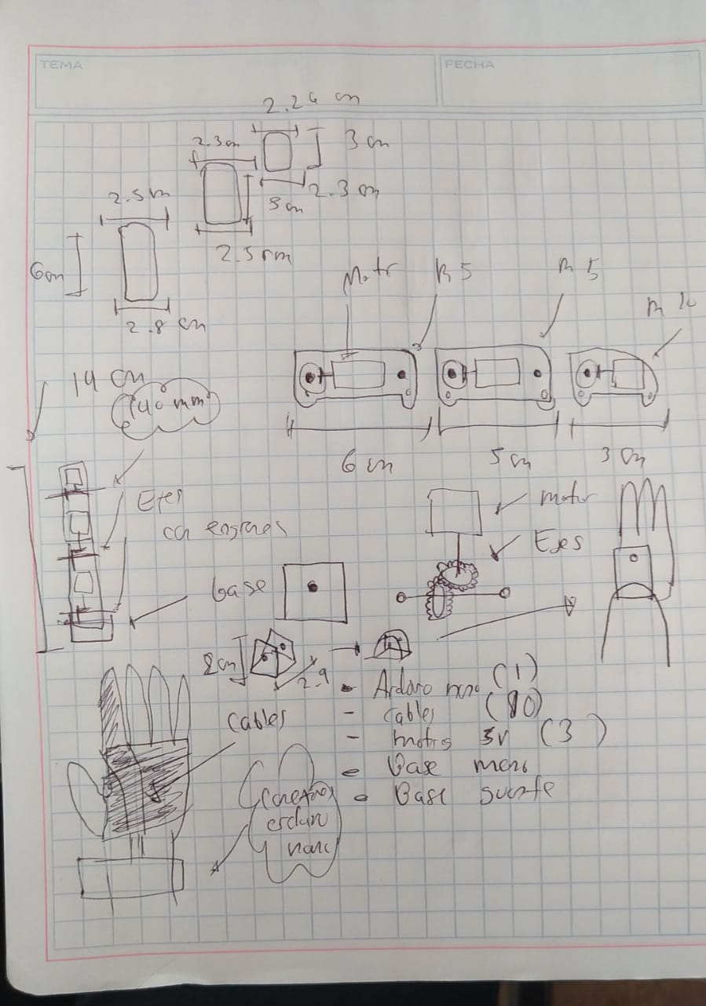
Se propone diseñar e implementar una prótesis funcional para la sustitución del dedo índice para una persona que haya perdido parcialmente este. Se prevé realizar la prótesis con piezas impresas en una impresora 3D utilizando un material como el ABS (acrilonitrilo butadieno estireno). Con esto podríamos hacer funcional el dedo de una persona con materiales y piezas económicas y accesibles. Dicho diseño sería como un guante hueco que contará con la prótesis del dedo índice, donde la palma y los dedos restantes servirán como apoyo o sujeción para mayor estabilidad. La electrónica utilizada estará en la parte de la muñeca en forma de brazalete junto con la batería.

Slide 14

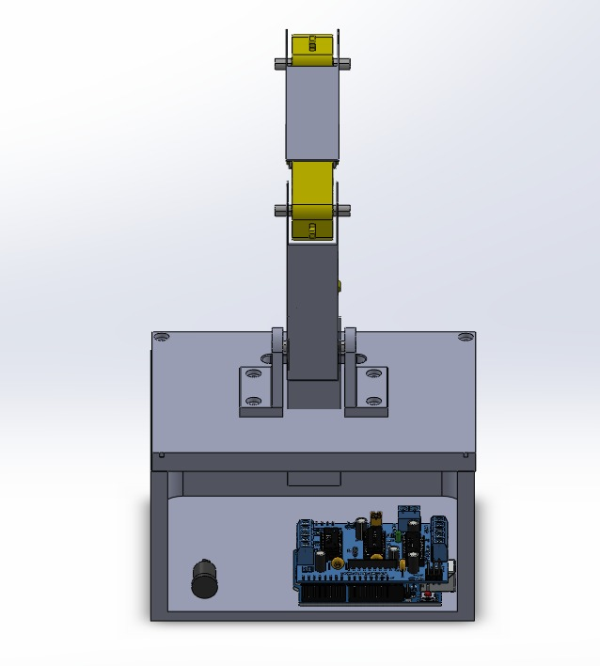
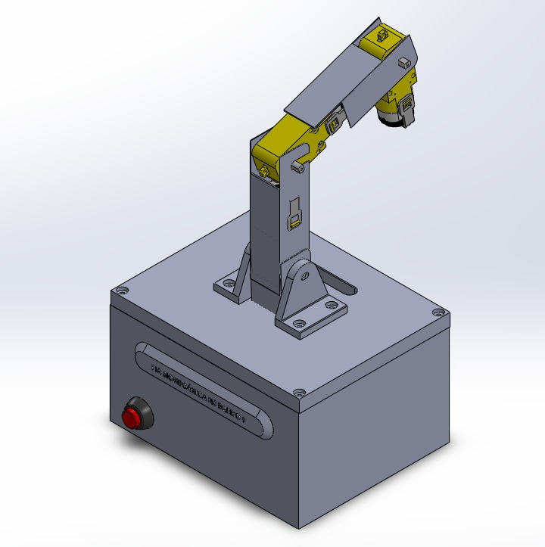
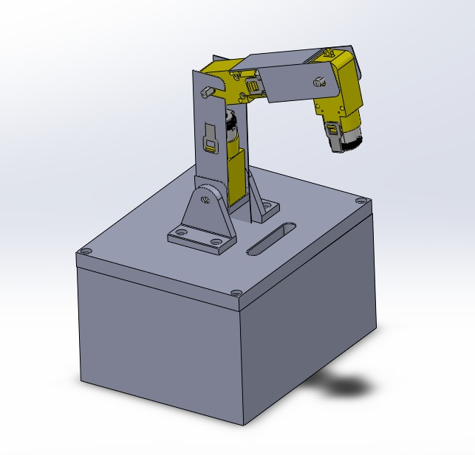
Prototipos

Slide 15
IV Objetivos

Slide 16
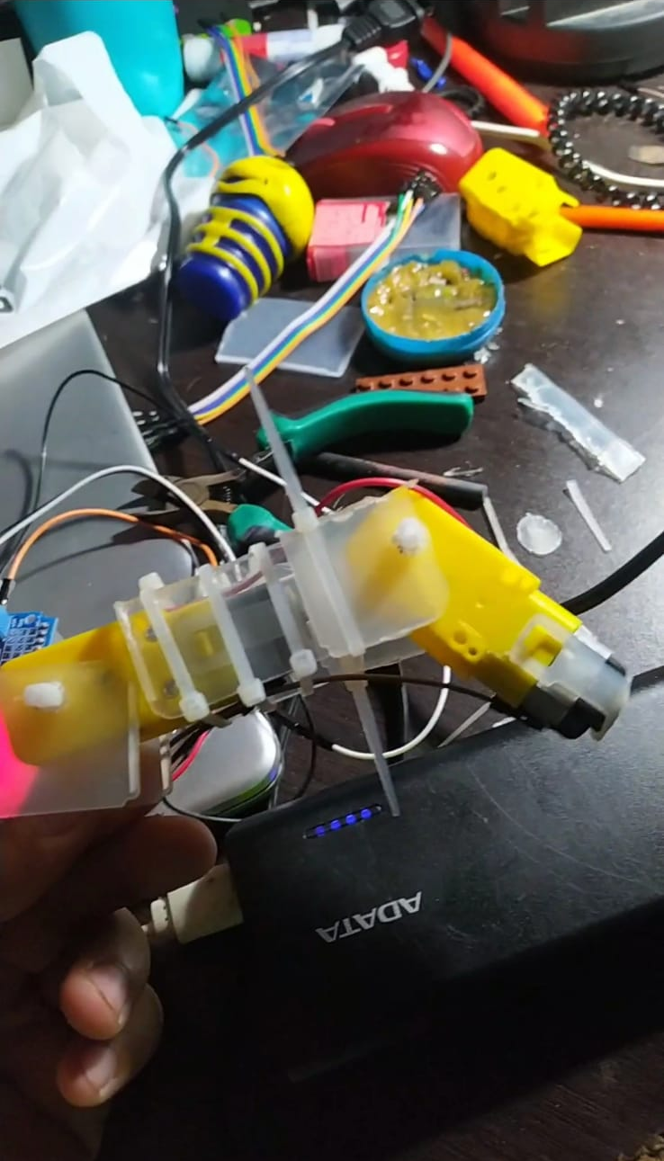
Se realizará una prótesis funcional de un dedo índice perdido parcialmente mediante la utilización de piezas impresas en una impresora 3D. dichas piezas fueron diseñadas en un programa CAD como SolidWorks en donde se hicieron pruebas de resistencia y cargas para finalmente imprimirlas. El diseño es parecido a un guante de medio dedo para que la palma de la mano y los dedos funcionales sujeten la prótesis. Toda la electrónica y energía estará en la parte de la muñeca o un poco más abajo en forma de brazalete, esto para evitar que el paciente se canse por el peso de la batería y actuadores.

Slide 17
Objetivos Específicos (Actividades Concretas):
Preparar.
Se propone especificar el dedo a diseñar, considerando particularidades únicas al de la mano de tal manera que haya simetría entre el resto de los dedos y parezca los más naturalmente posible.
b) Evaluar.
Se evalúa la propuesta para poder realizar un diseño previo antes de llevarlo a cabo, con el fin de prevenir errores y mantener un margen de error preferentemente nulo.
c) Sintetizar.
Con el diseño aprobado se lleva a cabo la elaboración de la estructura, para posteriormente 7 ver elegir y recubrir la estructura de algún material parecido al dedo humano como si fuera un forro.
IV Objetivos

Slide 18
d) Medir.
Teniendo un diseño físico previo, podremos medir meticulosamente las proporciones para obtener datos de retornos y posteriormente poder hacer ajustes.
e) Comparar.
Con los datos obtenidos se podrá hacer una comparación para comprobar que el diseño físico cumpla con las cualidades y proporciones necesarias para que parezca los más naturalmente posible.
f) Examinar.
Se podrá probar el prototipo final en algún molde u objeto que se asemeje a una mano para evaluar el resultado final como prótesis ya instalada.
IV Objetivos

Slide 19
V Resultados y Discusión

Slide 20
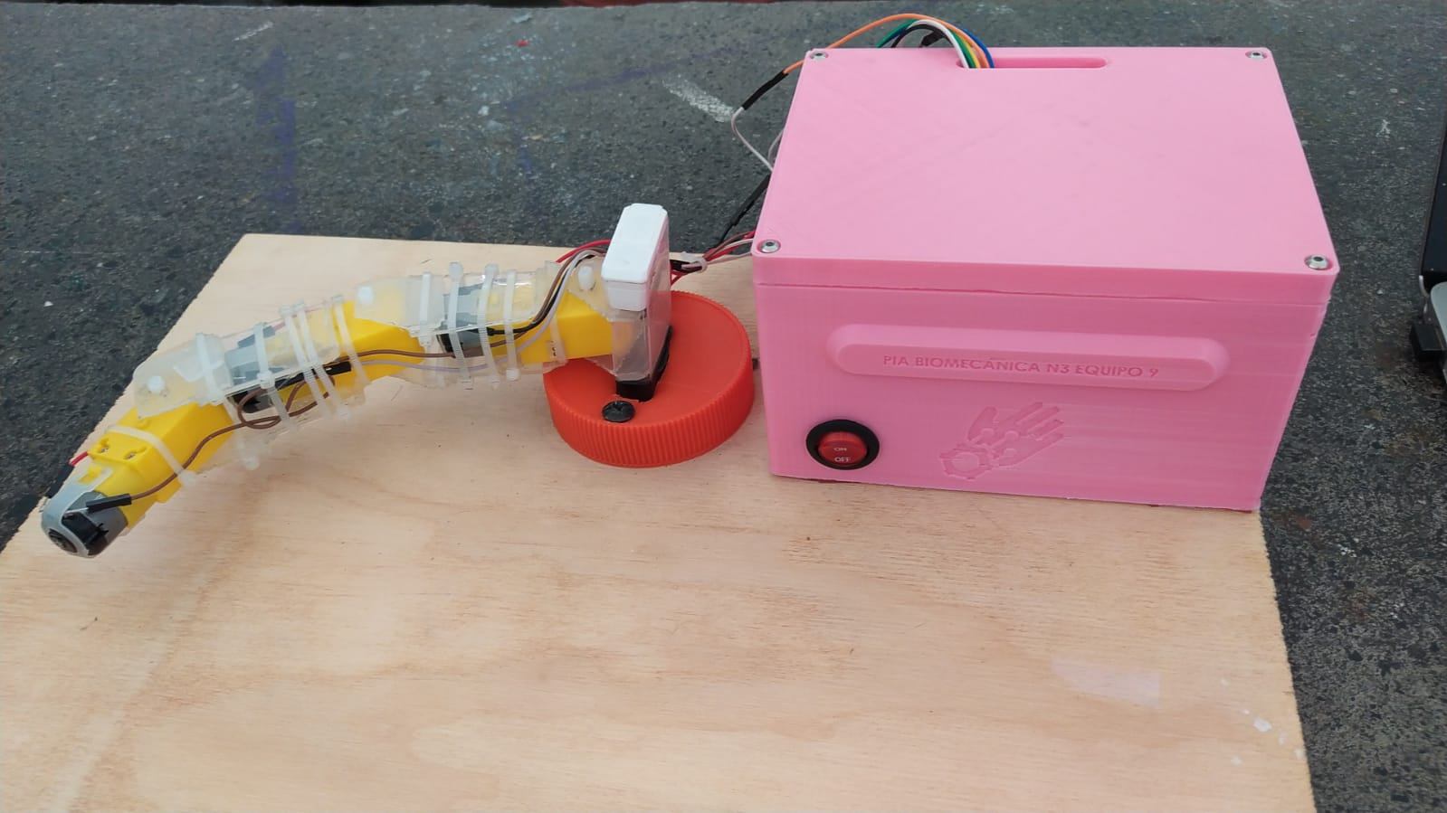
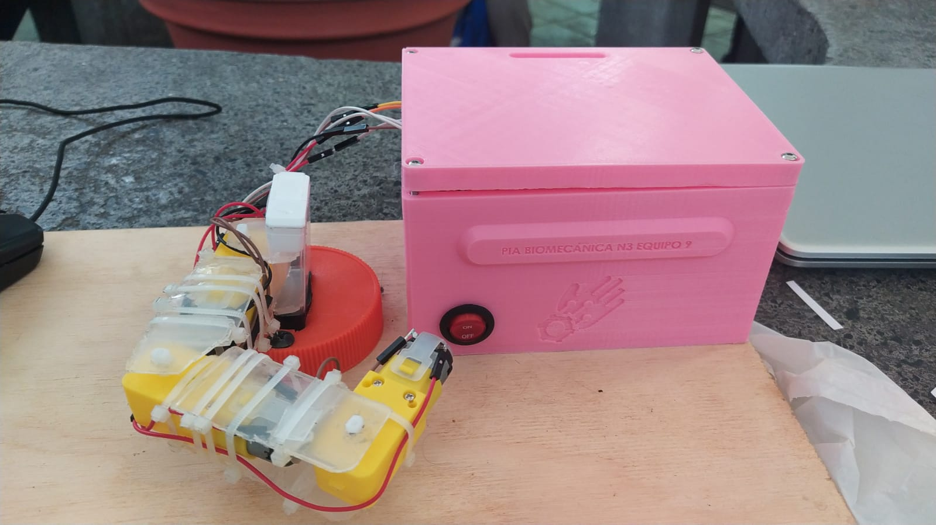
Resultados

Slide 21
VI Metodología

Slide 22
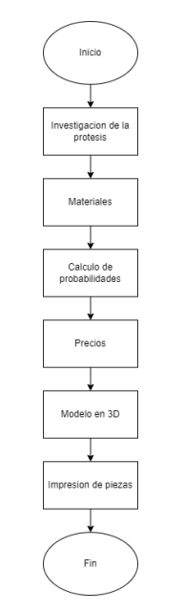
Para poder llevar a cabo los objetivos, tendremos que hacer una investigación conforme a la prótesis que se va a realizar, primeramente, una vez hecho esto procederemos a una organización de los materiales y piezas que se van a utilizar, para poder tener estimaciones de los precios y material justo, después se hará un modelado en 3D, como un prototipo para poder tener una idea más clara de la prótesis y después sería realizarlo en físico con toda la información anteriormente recopilada.

Slide 23
VII equipo y infraestructura

Slide 24
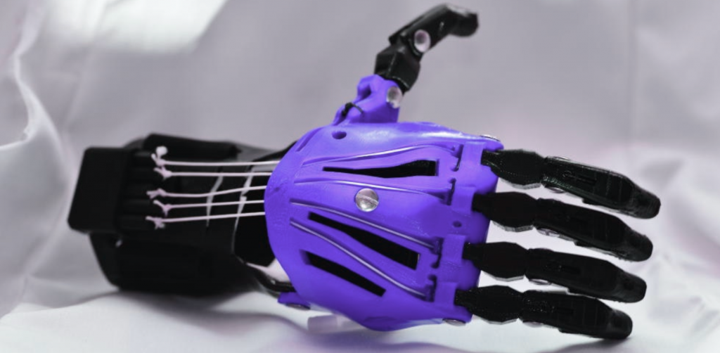
El equipo que se necesitará principalmente será una impresora 3D con filamentos ABS o uno parecido en características. Pero, para realizar las impresiones primero se necesitaría realizar el modelo y simularlo para ver su funcionamiento al aplicarle cargas. Para esto se necesitará un programa de creación de piezas y simulación de cargas como el SolidWorks o Inventor. En cuanto a la electrónico se piensa utilizar servomotores para mover la prótesis y una batería que cumpla con una autonomía de la prótesis de algunas horas.

Slide 25
Conclusión

Slide 26
Se nos pidió la elaboración de una prótesis funcional electromecánica de cualquier dedo de la mano esto con la idea de poder buscar la manera de crear una prótesis funcional, a lo largo de este proyecto surgieron algunos bocetos de los cuales se fueron descartando dado que no cubrían con lo que se quería dentro de nuestro proyecto, al final se realizó uno de los diseños propuestos que cumplía con lo que nosotros esperábamos dentro de este pía, durante la elaboración nos fue de ayuda el reporte que se nos pidió acerca de la mano humana y su biomecanica en el cual se nos explicaba cuáles eran los principales encargados dentro de la movilidad de la mano, se realizó la prótesis con motores, un Arduino y una pieza hecha por medio de impresión 3D

